Slide 1
Figures

Slide 2
hh
Définition du problème en lien avec la littérature
Hypothèses
Construction d’expérimentation pour tester les hypothèses
Résultats
Interprétation des résultats et validation ou non des hypothèses

Slide 3
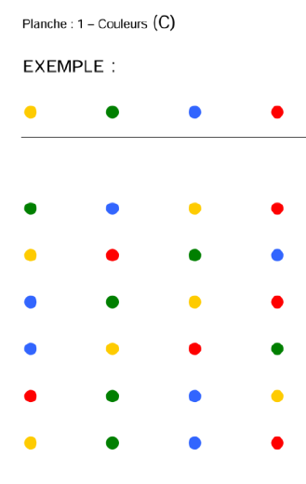

Slide 5
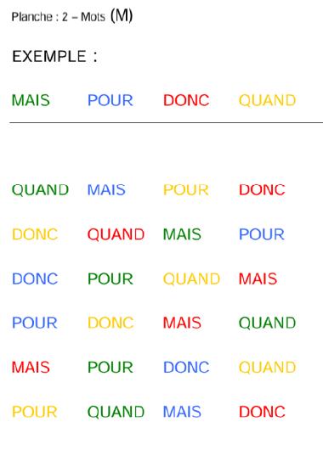

Slide 7
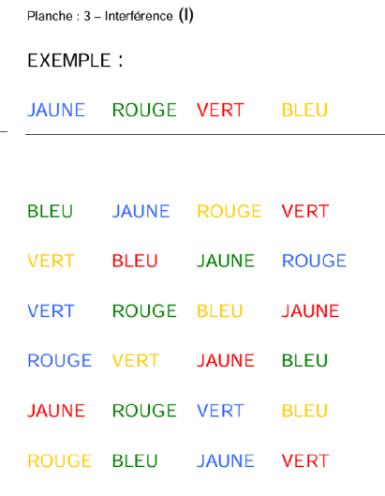

Slide 9


Slide 10


Slide 11


Slide 12


Slide 13
Variable
qualitative
nominale
ordinale
quantitative
discrète
continue

